Slide 1
추상 팩토리 패턴

Slide 2
01.
개요
관련성 있는 여러 종류의 객체를
일관성 있는 방식으로 생성할 때 유용
출처: JAVA 객체지향 디자인 패턴(정인상, 한빛미디어)

Slide 3
02.
활용성
객체가 생성되거나 구성, 표현되는 방식과 무관하게 시스템을 독립적으로 만들고자 할 때
여러 제품군 중 하나를 선택해서 시스템을 설정해야 하고 한번 구성한 제품을 다른 것으로 대체할 수 있을 때
관련된 제품 객체들이 함께 사용되도록 설계되었고, 이 부분에 대한 제약이 외부에도 지켜지도록 하고 싶을 때
제품에 대한 클래스 라이브러리를 제공하고, 그들의 구현이 아닌 인터페이스를 노출시키고 싶을 때
그룹으로 묶어 생성하고 교체할 수 있음!
수정이 용이함!
출처: GoF의 디자인 패턴 (GoF / Addison Wesley)

Slide 4
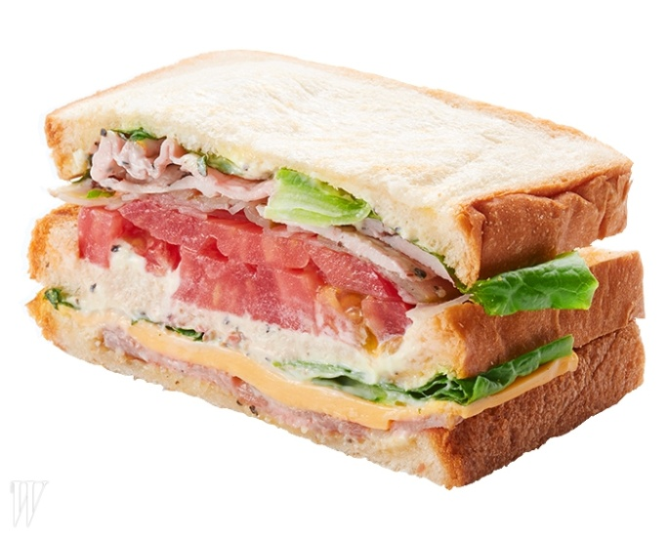

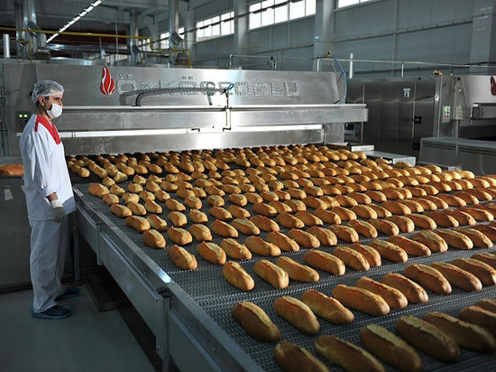
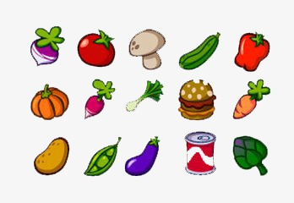
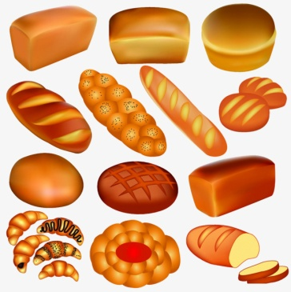
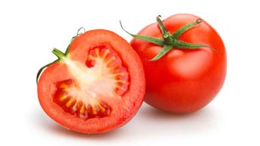
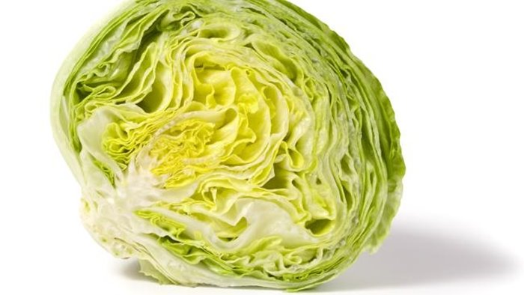
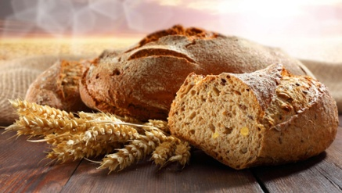
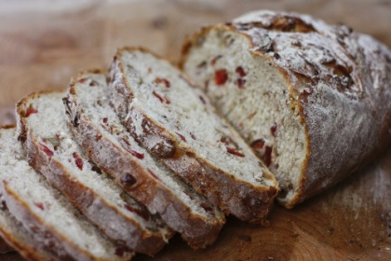
03.
예시

Slide 5
04.
시나리오
샌드위치 재료 제조공장이 있다.
재료(빵, 야채)에 관한 인터페이스 2개, 공장에 관한 부모 클래스가 각각 존재한다.
재료에 관해서는 각각 빵 종류 2개(통밀빵, 호밀빵), 야채 종류 2개(토마토, 양상추)가 있다.
제조공장은 서울, 울산공장이 있다.
서울공장에는 통밀빵, 토마토를 생산하고
울산공장에서는 호밀빵, 양상추를 생산한다.
결과로 각 공장이름과 생산하는 재료의 내용을 출력하시오.
(추상 팩토리 패턴을 활용)

Slide 6
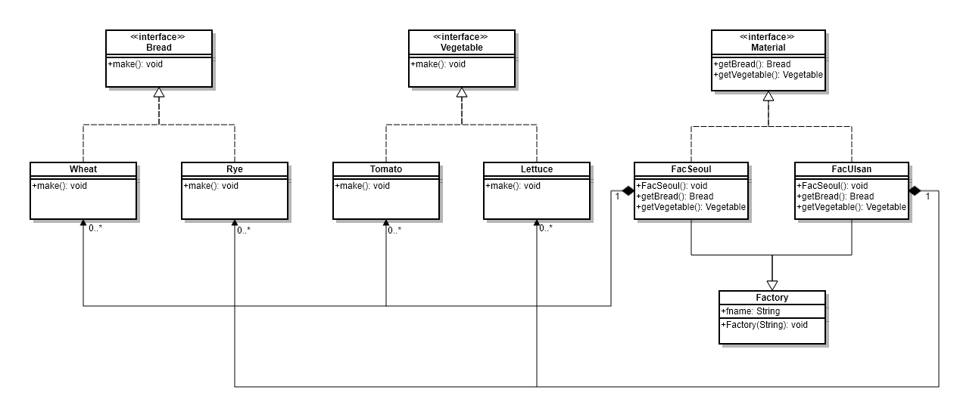
05.
클래스 다이어그램

Slide 7

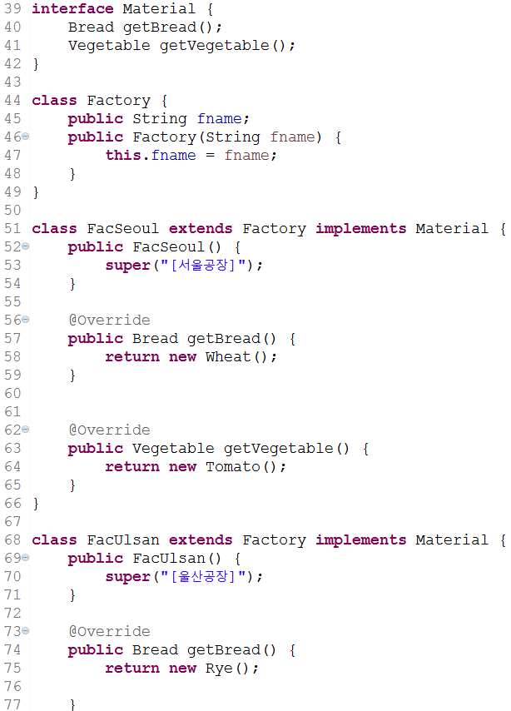
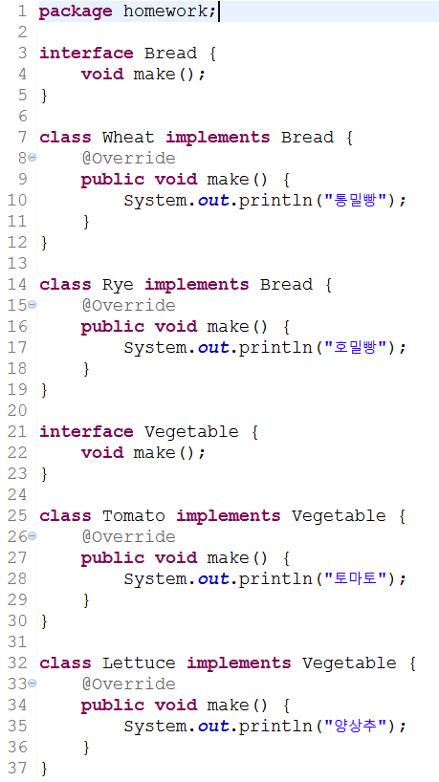
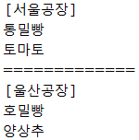
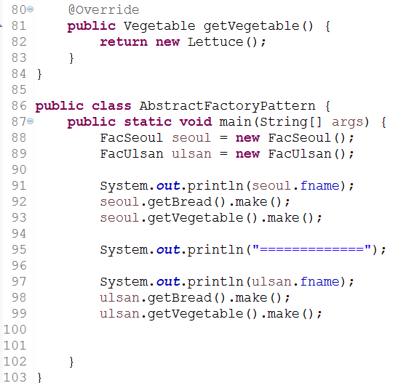
06.
코드
실행화면

Slide 8
감사합니다

